Slide 1






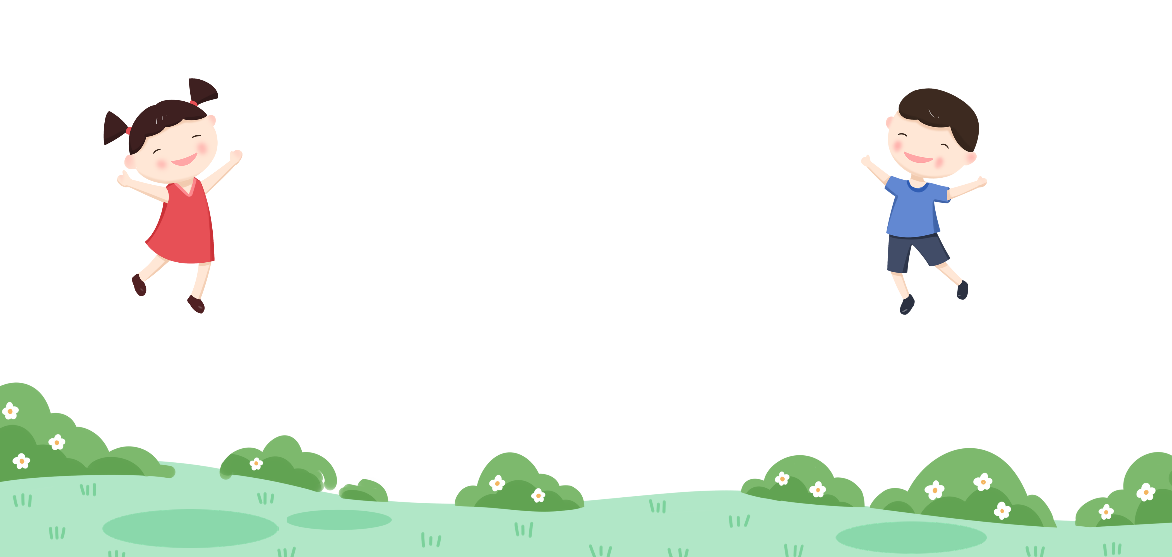


Slide 2


Slide 3

Trao đổi với bạn về một nhân vật yêu thích trong câu chuyện đã đọc, đã nghe
Nhân vật
yêu thích
03
Tên nhân vật là gì?
b. Nhân vật trong truyện nào?
c. Em thích những điều gì ở nhân vật?
d. Nêu lí do yêu thích.
Notes:
GV cho Hs thảo luận nhóm

Slide 4
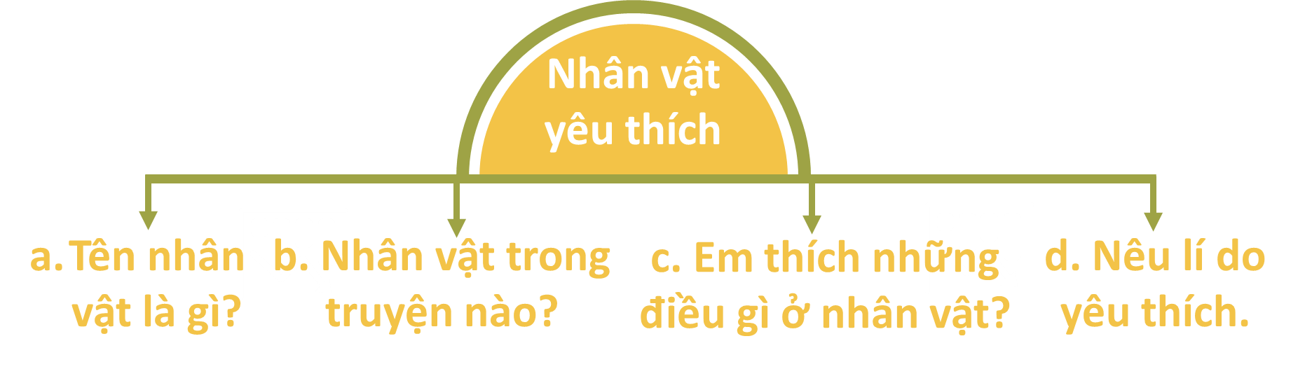
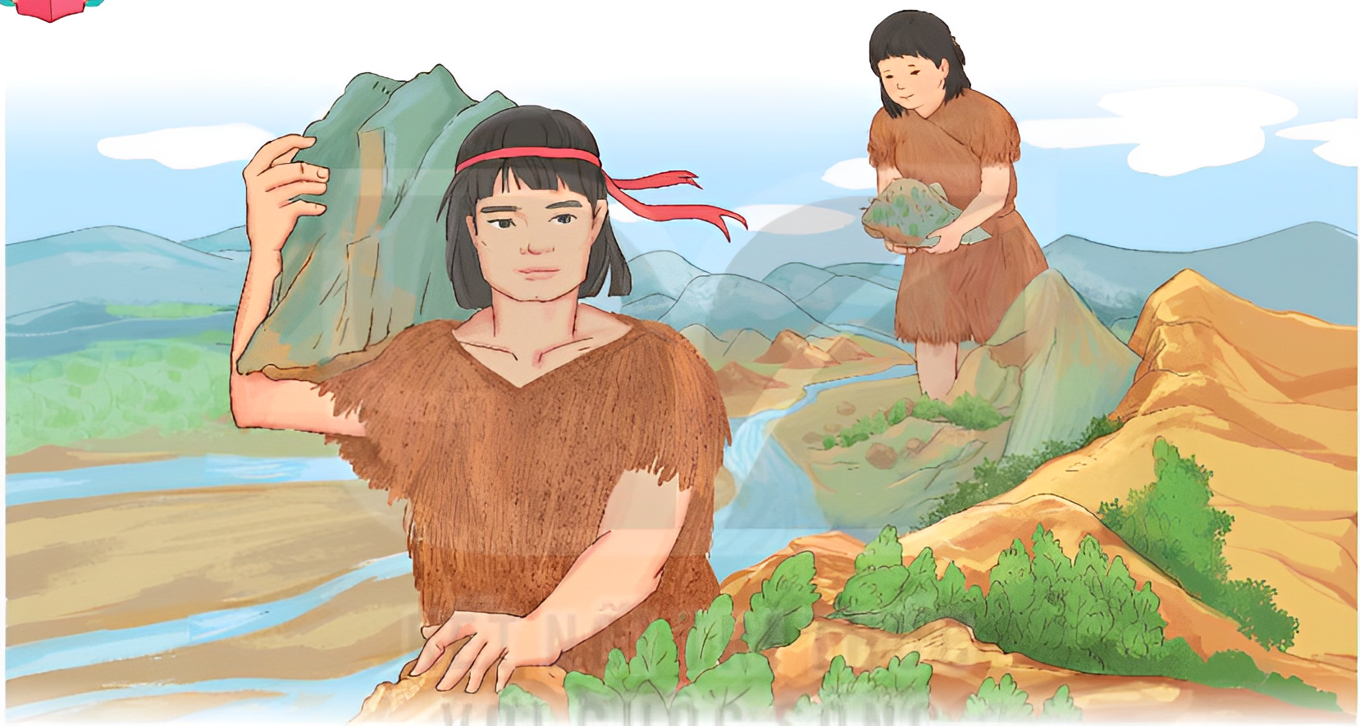

Slide 5

Viết 2 – 3 câu nêu lí do em yêu thích nhân vật.
Nhân vật
yêu thích
03
Tên nhân vật là gì?
b. Nhân vật trong truyện nào?
c. Em thích những điều gì ở nhân vật?
d. Nêu lí do yêu thích.
Tính cách, ngoại hình, tài năng,….
Notes:
GV cho Hs thảo luận nhóm

Slide 6


Slide 7


Slide 8
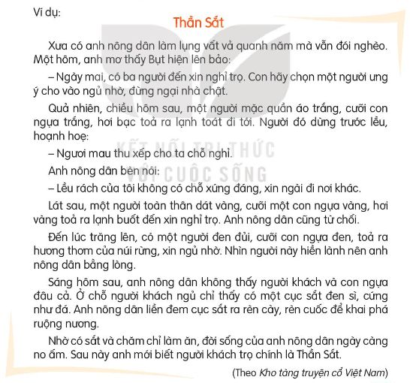

Tìm đọc câu chuyện về một vị thần trong kho tàng truyện cổ Việt Nam hoặc về người có công với đất nước.

Slide 9


